Slide 1
মাল্টিমিডিয়া শ্রেণিকক্ষে তোমাদের স্বাগতম
পরের Slide এর জন্য একবার spacebar চাপুন

Slide 2
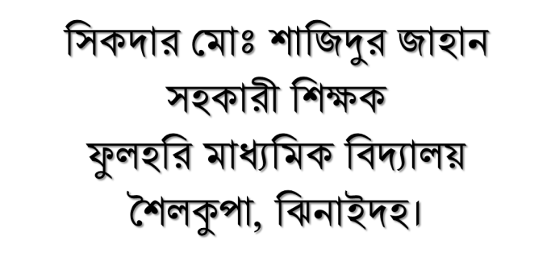
অধ্যায় : ২
কৃষি প্রযুক্তি
পাঠ : 7

Slide 3
নিচের ভিডিওটি লক্ষ্য কর:
ভিডিওটি দেখে কী বুঝলে?
Notes:
শিক্ষার্থীদের নিকট থেকে পাঠ ঘোষনার চেষ্টা করবেন।

Slide 4
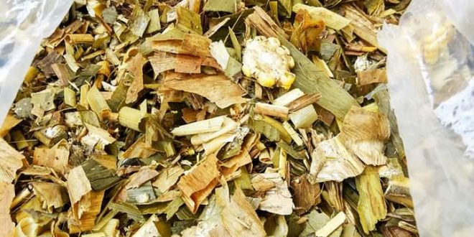
কাঁচা ঘাস সংরক্ষণ
সাইলেজ
পরের Slide এর জন্য একবার spacebar চাপুন

Slide 5
শিখনফল
এই পাঠ শেষে শিক্ষার্থীরা...
১.সাইলেজ কি তা বলতে পারবে;
২.সাইলেজ তৈরির উপযোগী ঘাসগুলোর নাম বলতে পারবে;
৩.সাইলেজের প্রয়োজনীয়তা বর্ণনা করতে পারবে;
৪.সাইলেজ তৈরির প্রক্রিয়া ব্যাখ্যা করতে পারবে।

Slide 6
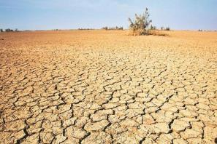
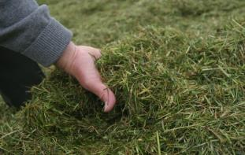
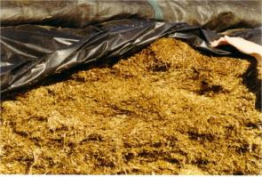
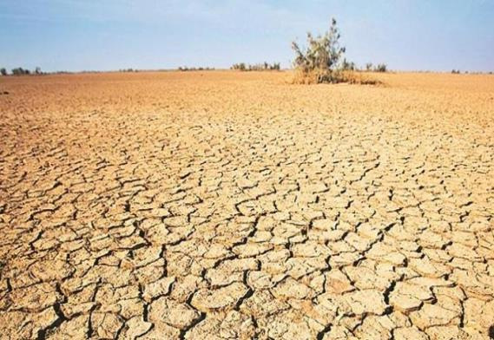
সাইলেজ কী?
লেখা আনার জন্য একবার spacebar চাপুন
শুকনো মৌসুমে ঘাসের অভাব মেটানোর জন্য যে পদ্ধতিতে কাঁচা ঘাস সংরক্ষণ করা হয় তাকে সাইলেজ বলে ।
পরের Slide এর জন্য একবার spacebar চাপুন
Notes:
এই স্লাইডে শিক্ষক প্রথমে শিক্ষার্থীদের ছবি দেখাবেন ও তাদের কাছ থেকে সাইলেজ কি তা জানার চেষ্টা করবেন। পরে শিক্ষক সাইলেজের সঙ্গা দেবেন।

Slide 7
সাইলেজ তৈরির উপযোগী ঘাস:
ভুট্টা
প্যারা
সাইলেজ তৈরির ঘাস
গিনি
নেপিয়ার
জার্মান

Slide 8
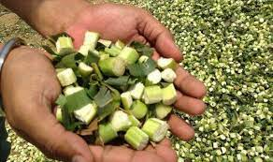
একক কাজ
১। সাইলেজ বলতে কী বোঝায় লেখ।
২। সাইলেজের জন্য কোন ধরনের ঘাস নির্বাচন করা হয়।

Slide 9
সাইলেজের প্রয়োজনীয়তা:
সাইলেজের প্রয়োজনীয়তা
শুকনো মৌসুমের জন্য খাদ্যে সংরক্ষণ
দুধ উৎপাদন বৃদ্ধি
গো খাদ্যের অভাব পূরণ করে
গবাদি পশুর পুষ্টির চাহিদা পূরণ
Notes:
শিক্ষক ছবিগুলো দেখিয়ে সাইলেজের প্রয়োজনীয়তা ব্যাখ্যা করবেন।

Slide 10
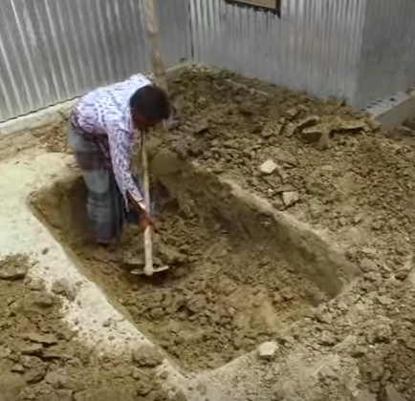
চল এবার আমরা সাইলেজ তৈরির ধাপসমূহ জেনে নেই
ছবি আনার জন্য একবার spacebar চাপুন
লেখা আনার জন্য একবার spacebar চাপুন
১। সাইলেজ তৈরির জন্য প্রথমে শুকনো ও উঁচু স্থান নির্বাচন করতে হবে ।
পরের Slide এর জন্য একবার spacebar চাপুন

Slide 11
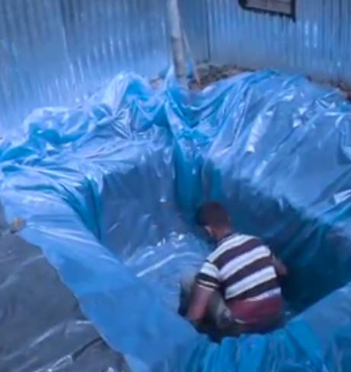
লেখা আনার জন্য একবার spacebar চাপুন
২। গর্তে খড় অথবা পলিথিন বিছিয়ে দিতে হবে ।
পরের Slide এর জন্য একবার spacebar চাপুন

Slide 12
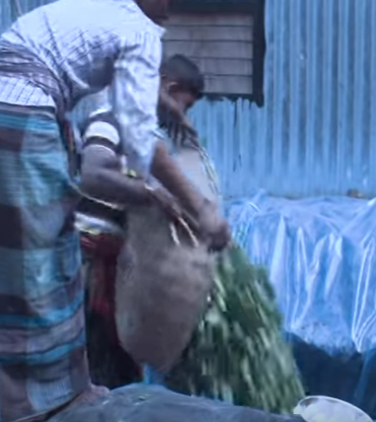
লেখা আনার জন্য একবার spacebar চাপুন
৭। স্তরে স্তরে কাঁচা ঘাস বিছাতে হবে ।
পরের Slide এর জন্য একবার spacebar চাপুন

Slide 13
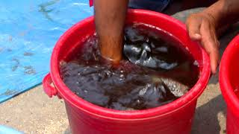
ছবি আনার জন্য একবার spacebar চাপুন
লেখা আনার জন্য একবার spacebar চাপুন
৩। ইউরিয়া সার বা চিটাগুঁড় মেশাতে হবে ।
পরের Slide এর জন্য একবার spacebar চাপুন

Slide 14
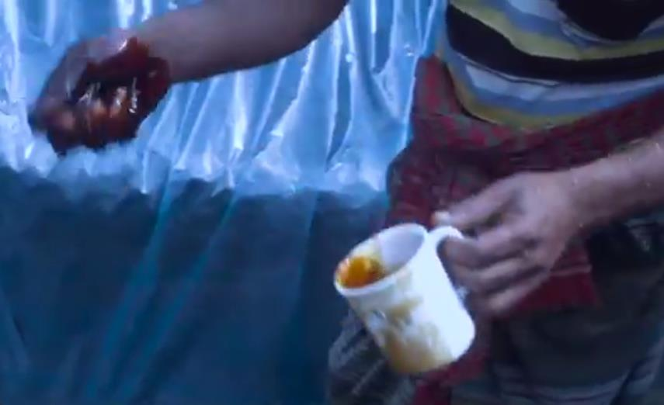
লেখা আনার জন্য একবার spacebar চাপুন
৮। প্রতি স্তরে ঘাস বিছানোর পর ইউরিয়া বা চিটাগুঁড় মিশ্রিত পানি ছিটিয়ে দিতে হবে ।
পরের Slide এর জন্য একবার spacebar চাপুন

Slide 15
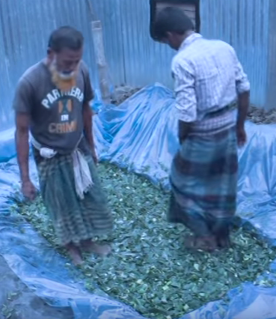
লেখা আনার জন্য একবার spacebar চাপুন
৮। ধাপে ধাপে ঘাস বিছিয়ে পাড়িয়ে বাতাস বের করে দিতে হবে ।
পরের Slide এর জন্য একবার spacebar চাপুন

Slide 16
চল এবার ভিডিওটি দেখি:
পরের Slide এর জন্য একবার spacebar চাপুন
Notes:
শিক্ষক পরে ভিডিওটি দেখাবেন।

Slide 17
“ক” দল
“খ” দল
সাইলেজের প্রয়োজনীয়তা বর্ণনা করে লিখ।
সাইলেজ তৈরির প্রক্রিয়া ব্যাখ্যা করে লিখ।

Slide 18
মূল্যায়ন
১। সাইলেজ কী?
সঠিক উত্তরে ক্লিক করুন
২। কোন সময়ে কাঁচা ঘাসের অভাব দেখা দেয়?
৩। সাইলেজের জন্য নির্বাচিত চারটি ঘাসের নাম বল?
৪। সাইলেজে বায়ুরোধক অবস্থায় কোনটি তৈরি হয়?
(ক) ইউরিয়া
(খ) অ্যামোনিয়া
(গ) ল্যাকটিক এসিড
(ঘ) ইউরিক এসিড
৫। সাইলেজের জন্য কোন ঘাস উত্তম?
(ক) প্যারা
(খ) জার্মান
(গ) নেপিয়ার
(ঘ) ভুট্টা

Slide 19
বাড়ির কাজ
কাঁচা ঘাস সংরক্ষণের উদ্দেশ্য কী তা ৫টি বাক্য লিখে আনবে।

Slide 20
আজকের মত সবাইকে ধন্যবাদ

